Slide 1
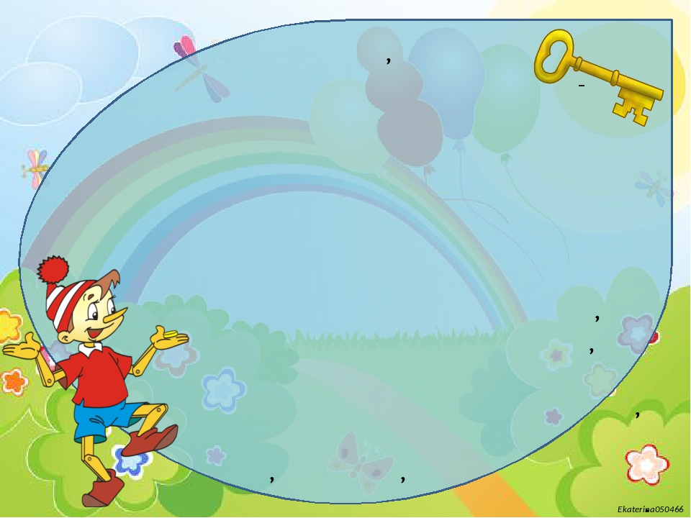
Муниципальное бюджетное дошкольное образовательное учреждение
детский сад «Олененок»
Занятие по физической культуре для детей подготовительной к школе группы
«Ключи»
Подготовила:
Инструктор по физической культуре
Быкова Э.В.

Slide 2
Задачи
упражнять детей в ходьбе и беге между предметами;
в сохра­нении равновесия при ходьбе по повышенной опоре с дополнительным заданием;
повторить задание в прыжках, эстафету с мячом

Slide 3
1 часть
ходьба в колонне по одному;
ходьба и бег между кеглями и кубиками (по одной стороне зала расставлены кегли, по другой — кубики;
расстояние между предметами 40 см);
главное — сохранять дистанцию друг от друга и не задевать предметы; ходьба и бег врассыпную

Slide 4
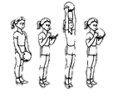
Общеразвивающие упражнения
с мячом
1. И. п. — основная стойка, мяч внизу. I — мяч на грудь, согнув локти; 2 — мяч вверх, поднимаясь на носки, руки прямые; 3 — мяч на грудь; 4 — исходное положение (6—7 раз).

Slide 5
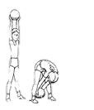
Общеразвивающие упражнения
с мячом
2. И. п. — стойка ноги на ширине плеч, мяч вниз. I — мяч вверх; 2 —наклон вперед, коснуться правого (левого носка); 3 — выпрямиться, мяч вверх; 4 — исходное положение (6—8 раз).

Slide 6
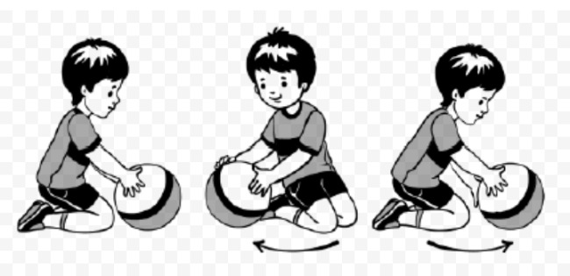
Общеразвивающие упражнения
с мячом
3. И. п. — стойка на коленях, мяч перед собой в обеих руках. 1—4 — поворот туловища вправо (влево), перебирая мяч руками и прокатывая его вокруг туловища (3 раза в каждую сторону).

Slide 7
Общеразвивающие упражнения
с мячом
4. И. п. — основная стойка, мяч вниз. 1 —2 — присед, мяч вперед; 3—4 —вернуться в исходное положение (6—8 раз).

Slide 8
Общеразвивающие упражнения
с мячом
5. И.п. — стойка ноги на ширине плеч, мяч вниз. 1—2 — наклон вправо (влево) медленным движением; 3—4 — исходное положение.

Slide 9
Общеразвивающие упражнения
с мячом
6. И. п. — основная стойка, мяч на полу. Прыжки вокруг мяча вправо и влево (3—4 раза).

Slide 10
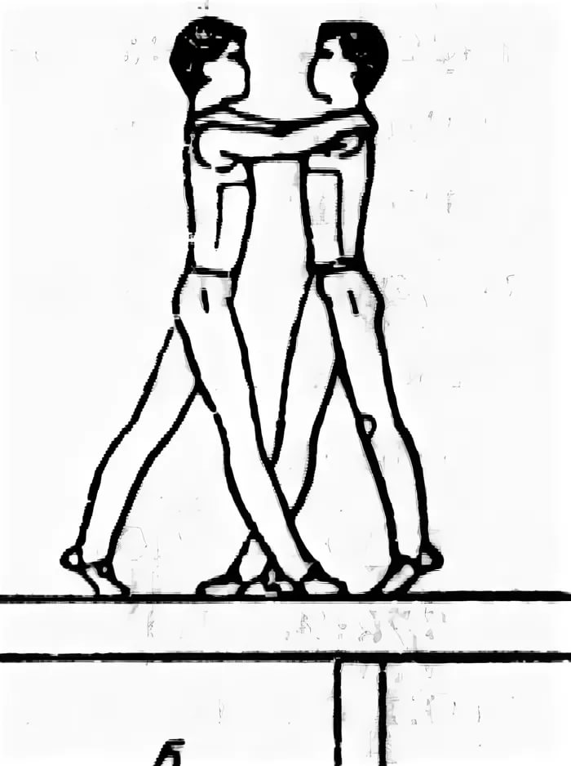
Основные виды движений
1. Равновесие — ходьба по гимнастической скамейке навстречу друг другу

Slide 11
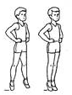
Основные виды движений
2. Прыжки, передвигаться прыжками на двух ногах вперед способом ноги врозь, ноги вместе (дистанция 10 м).

Slide 12
Основные виды движений
3. Эстафета с мячом «Передача мяча в шеренге».

Slide 13
Подвижная игра «Ключи»
Играющие дети встают в кружки, начерченные на площадке. Выбирается один водящий. Он подходит к любому из играющих и спрашивает: «Где ключи?» тот отвечает: «Пойди к Сереже (называет имя одного и детей), постучи». Во время этого разговора играющие стараются поменяться местами. Водящий должен быстро занять освободившийся кружок. Если водящий долго не сумеет занять кружка, он может крикнуть: «Нашел ключи!»; тогда все играющие должны меняться местами. В это время водящий легко займет чей-нибудь кружок. Ребенок, оставшийся без места, становиться водящим. Если игра проводится в помещении, вместо начерченных кружков можно использовать пластмассовые обручи.

Slide 14
